Slide 1
Makrogazdasági kilátások Inflációs jelentés – 2016. március
Gábriel Péter, igazgató
Magyar Nemzeti Bank
2016. március 24.

Slide 2
Az előrejelzés fő üzenetei
Idén és jövőre is 3 százalék körüli növekedésre számítunk. Folytatódik a gazdasági felzárkózás.
Az alacsony inflációs környezet és a javuló munkapiaci feltételek jelentősen emelik a háztartások reáljövedelmét.
A gazdasági növekedésben egyre meghatározóbb szerephez jut a belső fogyasztás.
A nyersanyagárak számottevő csökkenése és az inflációs várakozások mérséklődése mellett az infláció érdemben és tartósan elmarad az inflációs céltól. A cél elérése 2018 első felére tolódott.
A másodkörös inflációs hatások visszaszorítása az alapkamat csökkentését indokolja, mindaddig amíg a monetáris kondíciók összhangba nem kerülnek az inflációs cél fenntartható elérésével.

Slide 3
A decemberi előrejelzés óta beérkezett adatok értékelése
Decemberi előrejelzés | Beérkezett adatok hatása
Infláció
Az infláció idén és jövőre is cél alatt maradhat | A vártnál alacsonyabb infláció
Gyenge költségoldali inflációs nyomás | Tovább csökkenő nyersanyagárak
Visszafogott keresletoldali inflációs nyomás | Növekvő másodkörös kockázatok
Reálgazdaság
Élénk marad a növekedés | Előrejelzésnek megfelelő GDP
Belső és külső kereslet egyaránt támogatja a növekedést | Felvevőpiacainkon vártnak megfelelő bővülés
Munkapiac
Folytatódik a foglalkoztatás bővülése | A versenyszférában magasabb létszámdinamika
Mérsékelt béremelések a versenyszférában | Várakozásunknak megfelelő bérdinamika
✓
✓
✓

Slide 4
Nemzetközi környezet

Slide 5
A világkereskedelem dinamikája gyengült
A világimport alakulása
(háromhavi mozgóátlag, éves változás, százalék)
Forrás: CPB

Slide 6
Felvevőpiacaink növekedésében csak lassú élénkülésre számítunk
Felvevőpiacaink GDP növekedése
Forrás: MNB-számítás

Slide 7
Külső környezet számottevően dezinflációs hatású
Az olajárra vonatkozó várakozásunk
Megjegyzés: dollár/hordó, határidős jegyzések alapján
Forrás: Consensus Economics, Bloomberg

Slide 8
Hazai konjunktúra

Slide 9
2016 elején enyhe lassulás, de az év második felétől ismét élénkül a növekedés, melyet a belső kereslet erőteljes javulása támogat
Felhasználási tételek növekedéshez való hozzájárulása
(éves változáshoz való hozzájárulás, százalékpont)
Forrás: KSH, MNB

Slide 10
A szolgáltatások bővülése járul hozzá leginkább a kibocsátás növekedéséhez
A főbb nemzetgazdasági szektorok kibocsátásának a GDP-növekedéshez való hozzájárulása
(éves változáshoz való hozzájárulás, százalékpont)
Forrás: KSH, MNB

Slide 11
Magyarországon az egyik legnagyobb a mezőgazdaság hozzáadott értékének ingadozása európai összevetésben
A mezőgazdaság szerkezete és volatilitása nemzetközi összevetésben
Forrás: KSH, MNB

Slide 12
Korábbi éveknél mérsékeltebb exportdinamika, de piaci részesedésünk emelkedése folytatódik
Az export alakulása
(éves változás, százalék)
Forrás: KSH,MNB

Slide 13
Aktivitás bővülése mellett a munkanélküliségi ráta a válság előtti értéke alá kerül
Aktivitási, foglalkoztatási és munkanélküliségi ráta a nemzetgazdaságban
Forrás: KSH, MNB-számítás

Slide 14
Elmúlt időszakban feszesebbé váltak a munkapiaci kondíciók
Munkaerőpiaci feszességi mutatók alakulása
Megjegyzés: a szaggatott vonal a közfoglalkoztatottakkal korrigált munkaerőpiaci feszességi mutatókat jelöli.
Forrás: Európai Bizottság, KSH, NFSZ, MNB-számítás

Slide 15
Az élénkülő termelékenységnek köszönhetően a fajlagos munkaköltség visszafogottan emelkedik előrejelzési horizontunkon
A versenyszféra fajlagos munkaerőköltség-dekompozíciója
(TME: Teljesmunkaidő-egyenértékes)
Forrás: KSH-adatok alapján MNB-számítás

Slide 16
Jelentős helyreállítási potenciál a lakossági fogyasztásban
A lakossági fogyasztás alakulása a válság előtti szinthez képest
Forrás: Eurostat, MNB

Slide 17
A válságot követő mérlegalkalmazkodás következtében elhalasztott fogyasztás realizálódására számítunk
Rendelkezésre álló reáljövedelem és fogyasztás alakulása
Forrás: KSH,MNB

Slide 18
A háztartások beruházási és fogyasztási hajlandósága emelkedik
Lakossági jövedelmek felhasználása
Megjegyzés: A korrigált fogyasztási rátánál a rendelkezésre álló jövedelmet korrigáltuk a CSOK transzeferekkel
Forrás: KSH,MNB

Slide 19
A beruházási ráta – átalakuló szerkezet mellett – stabilan 20 százalék felett alakul
Állami
Privát
Beruházási ráta alakulása
(a GDP százalékában)
Forrás: KSH, MNB

Slide 20
A lakáspiaci fordulatot követően az átadott új építésű lakások száma várakozásunk szerint több mint duplájára emelkedik
A lakásépítések várt alakulása
Forrás: KSH,MNB

Slide 21
Decemberi várakozásunkhoz képest gyorsabb EU-forráslehívással számolunk
Az Európai Uniós források várható beáramlása
Megjegyzés: Az adatok az agrártámogatásokat nem tartalmazzák.
Forrás: MNB számítás

Slide 22
A Növekedéstámogató Program mellett a bankadó csökkentése hozzájárul a vállalati hitelezés bővüléséhez, ami támogatja a beruházások emelkedését
A vállalati hitelállományra vonatkozó előrejelzés
Megjegyzés: Tranzakciós alapú, év/év százalék
Forrás: MNB

Slide 23
Hazai inflációs folyamatok

Slide 24
A piaci szolgáltatások árai év elején mérsékelten növekedtek
A piaci szolgáltatások inflációja
Megjegyzés: szezonális nem igazított, adószűrt egyhavi változás
Forrás: KSH, MNB

Slide 25
Előrejelzésünk szerint az infláció csak 2018 első felében kerül a cél közelébe
Inflációs előrejelzésünk
Forrás: KSH, MNB

Slide 26
A gazdaság egyensúlyi pozíciója

Slide 27
Előrejelzésünkben magas marad a finanszírozási képesség, a külső adósság tovább csökken
A külső finanszírozási képesség alakulása a GDP százalékában
Megjegyzés: *A viszonzatlan folyó átutalások és a tőkemérleg egyenlegének összege
Forrás: MNB

Slide 28
A költségvetési hiány 2 százaléknál mérsékeltebb, ami támogatja az adósság folytatódó csökkenését
Az ESA-egyenleg alakulása
Forrás: Eurostat, MNB

Slide 29
A GDP-arányos adósság előretekintve tovább csökken
Az adósságpálya várható alakulása
Megjegyzés: előretekintve változatlan, 2015. év végi árfolyamon számolva
Forrás: MNB

Slide 30
Előrejelzésünk fő üzenetei

Slide 31
Az előrejelzés fő üzenetei
Idén és jövőre is 3 százalék körüli növekedésre számítunk. Folytatódik a gazdasági felzárkózás.
Az alacsony inflációs környezet és a javuló munkapiaci feltételek jelentősen emelik a háztartások reáljövedelmét.
A gazdasági növekedésben egyre meghatározóbb szerephez jut a belső fogyasztás.
A nyersanyagárak számottevő csökkenése és az inflációs várakozások mérséklődése mellett az infláció érdemben és tartósan elmarad az inflációs céltól. A cél elérése 2018 első felére tolódott.
A másodkörös inflációs hatások visszaszorítása az alapkamat csökkentését indokolja, mindaddig amíg a monetáris kondíciók összhangba nem kerülnek az inflációs cél fenntartható elérésével.

Slide 32
Éves számok
 | 2015 |  | 2016 |  | 2017
 | December | Aktuális | December | Aktuális | December | Aktuális
Indirekt adóktól szűrt maginfláció | 1,2 | 1,1 | 2,0 | 1,6 | 2,6 | 2,4
Infláció | 0,0 | -0,1 | 1,7 | 0,3 | 2,6 | 2,4
Lakossági fogyasztás | 3,0 | 3,1 | 3,2 | 3,5 | 2,6 | 2,8
Teljes beruházás | 0,0 | 1,9 | -2,0 | 0,3 | 3,6 | 4,1
Export | 8,6 | 8,4 | 6,3 | 6,3 | 6,6 | 6,7
Import | 7,4 | 7,8 | 5,9 | 6,1 | 6,5 | 6,7
GDP | 3,0 | 2,9 | 2,5 | 2,8 | 3,0 | 3,0
Versenyszféra foglalkoztatás | 2,4 | 2,5 | 1,4 | 1,7 | 1,1 | 1,3
Versenyszféra nominálbér | 3,8 | 3,9 | 4,3 | 4,3 | 4,7 | 4,7
Forrás: MNB

Slide 33
Alternatív forgatókönyvek

Slide 34
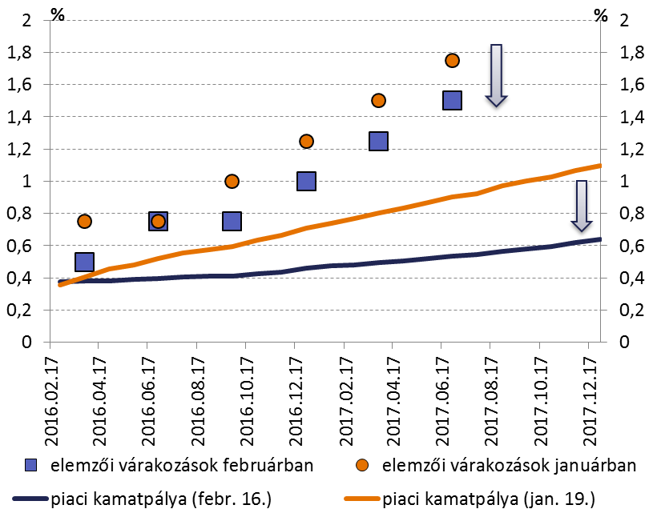
Tovább fönnmaradhat a támogató külső monetáris politikai környezet
Elemzői és piaci várakozások a Fed kamatpályájára vonatkozóan

Slide 35
Az inflációs várakozások egyre inkább a tolerancia sávon kívülre kerültek az elmúlt időszakban
A hazai lakossági inflációs várakozások alakulása
Forrás: KSH, Európai Bizottság adatai alapján MNB-számítás

Slide 36
Óvatossági megfontolások nagyobb oldódása gyorsabb fogyasztás növekedéssel párosulhat
Pénzügyi megtakarítás ráta alakulása
Forrás: KSH,MNB

Slide 37
Alternatív forgatókönyvek kockázati térképe
Alappályában feltételezettnél szigorúbb monetáris kondíciók irányába mutató kockázat
Alappályában feltételezettnél lazább monetáris kondíciók irányába mutató kockázat
Kockázati térkép: az alternatív forgatókönyvek hatása előrejelzésünkre
Megjegyzés: az előrejelzési horizonton az átlagos eltérés, piros: az alappályánál szigorúbb, zöld: alappályánál lazább monetáris kondíciókkal konzisztens

Slide 38
Köszönöm a figyelmet!

